Slide 1
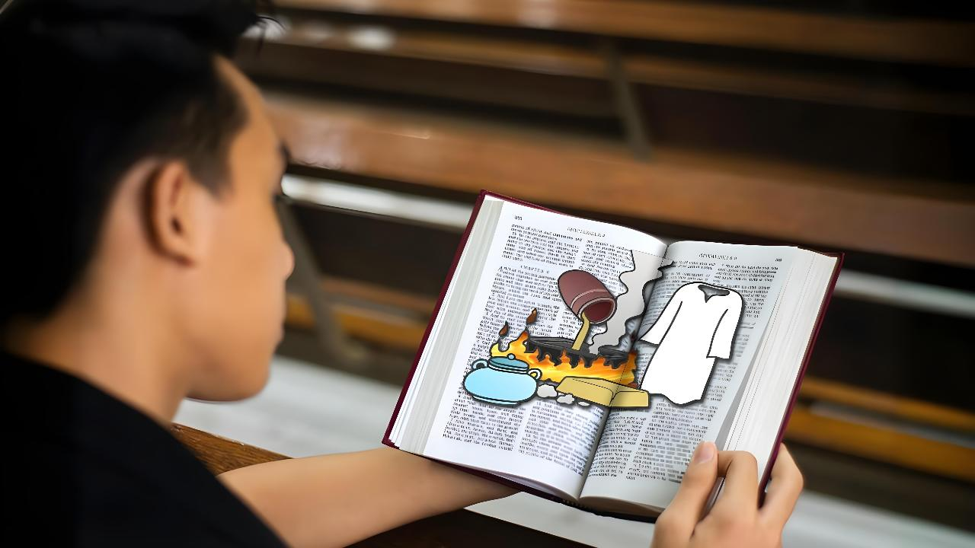
PAGSUSI SA TINOOD NGA KAHIMTANG
Lesson 1 for April 4, 2026

Slide 2
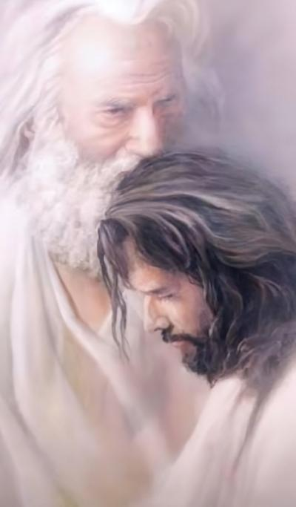
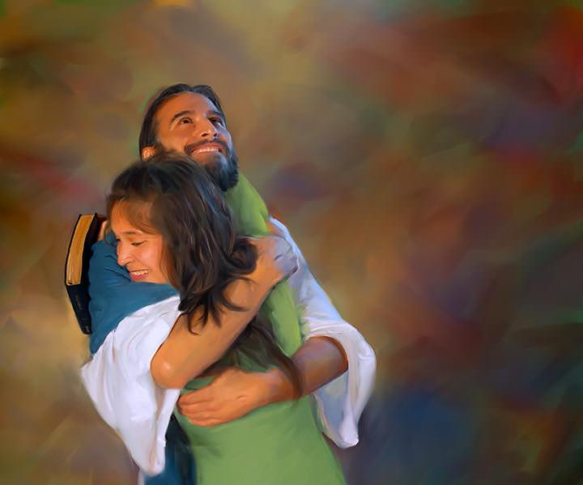
“Maingon nga ang Amahan nahigugma Kanako, mao usab nga Ako nahigugma kaninyo; magpabilin kamo sa Akong gugma.”
Juan 15:9

Slide 3

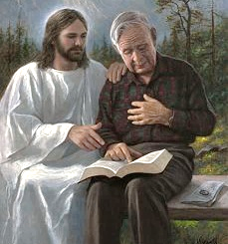



Ang matag usa kanato nakaugmad ug lain-laing relasyon uban sa Dios. Apan nagkahiusa kita sa usa ka butang: kini nga relasyon mahimo (ug kinahanglan) motubo.
Ang unang lakang nga atong buhaton aron motubo mao ang pagkahibalo sa atong kasamtangang kahimtang.
Ang Dios naghatag kanato ug kinatibuk-ang mensahe mahitungod sa espirituhanong kahimtang sa iglesia niining katapusang panahon sa kinabuhi. Karon, anaa na kanato ang responsibilidad sa pagsusi sa atong kaugalingon aron mahibal-an kung unsang bahin sa maong mensahe ang angay kanato, ug kung unsaon pagpalig-on ug pagpalawom sa atong relasyon uban sa Dios.
Ang Mensahe sa Dios (Pinadayag 3:14–22):
Pagsusi (bersikulo 14–17)
Solusyon (bersikulo 18))
Resulta (bersikulo 19–20)
Ganti (bersikulo 21–22))
Padusi Sa Tinood nga Kahimatang (John 15:1-11):
Ang sanga ug ang punoan sa ubas
Ang dagta (kinabuhi nga nagaagay)

Slide 4

ANG MINSAHE SA DIOS
(Pindayag 3:14-22)

Slide 5


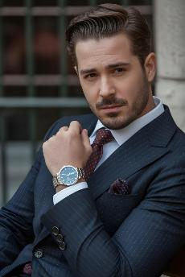

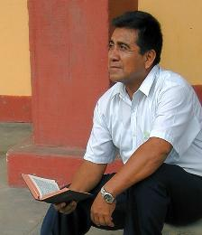
PAGSUSI
“Tungod kay nagaingon ka, ‘Dato ako, nagmadagayaon na, ug wala nay kulang kanako’—apan wala ka makaila nga ikaw alaut, makaluluoy, kabus, buta, ug hubo.”— Pinadayag 3:17
Ang mensahe ngadto sa pito ka mga iglesia nagpakita sa kahimtang sa iglesia sa kalibutan gikan sa panahon sa mga apostoles hangtod sa karon (Pinadayag 2–3). Sa pagpresentar sa mensahe alang sa atong panahon (Laodicea), gipaila ni Jesus ang Iyang kaugalingon ingon “ang Amen [ang Kamatuoran], ang matinumanon ug tinuod nga saksi” (Pinadayag 3:14).
a dihang motan-aw kita sa atong kaugalingon, makita nato ang atong “kamatuoran”:“Ako dato na, nagmadagayaon na, ug wala nay kulang kanako” (Pinadayag 3:17a).
Apan si Jesus nakakita sa tinuod—sa atong realidad:“Alaut ka, makaluluoy, kabus, buta, ug hubo” (Pinadayag 3:17b).
Karon, panahon na sa pagsusi sa atong kaugalingon.Nasabtan ba nako kung unsa gyud ang naa kanako, ug unsa pa ang akong kulang?Unsa na kadako ang akong pagtubo sa akong relasyon kang Jesus?Nag-uswag ba ko padulong sa mas maayo?

Slide 6


SOLUSYON
“I counsel you to buy from Me gold refined in the fire, that you may be rich; and white garments, that you may be clothed, that the shame of your nakedness may not be revealed; and anoint your eyes with eye salve, that you may see.” (Revelation 3:18)
Tungod kay ang pagbati nga komportable sa atong kahimtang nagdala ug kawalay pagtagad (pagka-init-init o lukewarmness), gitambagan kita ni Jesus nga buhaton ang tulo ka butang:
Pagpalit ug bulawan nga pinapino
Dili kita angay makontento sa tunga-tunga nga kamatuoran o mababaw nga pagtuon sa Biblia. Kinahanglan isalikway nato ang mga pagtulon-an sa tawo (walay bili sama sa lata) ug mosulod pa gyud kita sa lawom nga pagtuon sa Pulong sa Dios aron mawagtang ang tanang kahugawan sa atong pagsabot niini.
Pagpalit ug puti nga mga bisti
Ang pagdawat sa pagkamatarong ni Jesus mao lamang ang paagi aron makab-ot ang kaluwasan. Ang pagsulay nga ipakita ang atong kaugalingon sa Dios pinaagi sa atong kaugalingong maayong buhat nagpasabot nga hubo gihapon kita sa Iyang atubangan.
Pagpalit ug pahid sa mata
Dawata ang Espiritu Santo. Siya ra ang makahatag kanato ug espirituhanong pagsabot ug makapakita sa atong tinuod nga kahimtang (Juan 16:8).

Slide 7

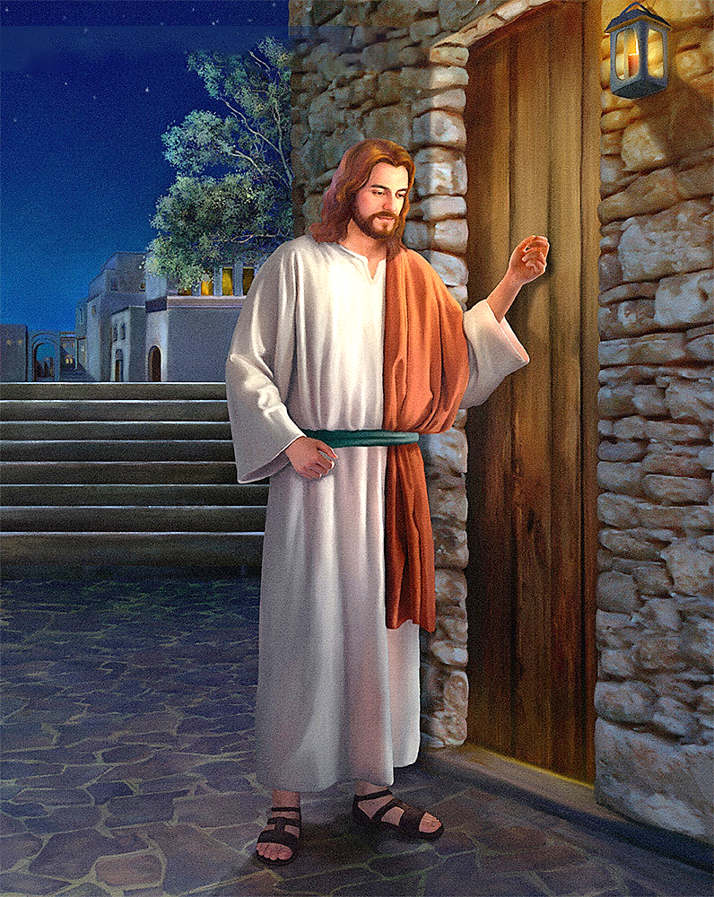
RESULTA
“Behold, I stand at the door and knock. If anyone hears My voice and opens the door, I will come in to him and dine with him, and he with Me.” (Revelation 3:20)
“Tan-awa, nagatindog Ako sa pultahan ug nagatuktok. Kon adunay makadungog sa Akong tingog ug moabli sa pultahan, mosulod Ako ngadto kaniya ug mokaon uban kaniya, ug siya uban Kanako.”— Pinadayag 3:20
Aron masulbad kini, si Jesus adunay Iyang paagi:“Ang tanang Akong gihigugma, Akong badlongon ug silotan”; ug midugang Siya: “Paghinulsol” (Pinadayag 3:19).
Ang pagbadlong ug pagsaway ni Jesus dili kanunay negatibo. Mas gusto Niya ang paagi sa pakig-istorya. Gusto Niya nga molingkod uban kanato sa kahilom ug makig-istorya…“Tan-awa, nagatindog Ako sa pultahan ug nagatuktok…” (Pinadayag 3:20).
Si Jesus nagatuktok sa pultahan sa akong kasingkasing ug mapailubon nga naghulat. Dili Niya pugson ang akong kinabuhi aron magkaaduna kog relasyon uban Kaniya. Ang desisyon sa pag-abli anaa kanako.

Slide 8


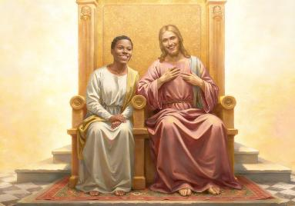
GANTI
“Sa magmadaogon, ihatag Ko kaniya nga makalingkod uban Kanako sa Akong trono, maingon nga Ako usab nakadaug ug milingkod uban sa Akong Amahan sa Iyang trono.”— Pinadayag 3:21
Nasayod si Jesus nga dili sayon ang dalan. Nahibalo Siya sa atong paningkamot sa “pagpalit” sa bulawan, sa bisti, ug sa pahid sa mata. Nahibalo usab Siya sa atong pakigbisog batok sa pagkabugnaw (lukewarmness), sa pag-abli sa pultahan, ug sa pagpakig-uban Kaniya. Mao nga nagaingon Siya kanato: Makadaug ka, sama sa Ako nga nakadaug (Pinadayag 3:21).
Nahibalo usab Siya nga dili kita ang una nga mohimo og lakang—ang Dios mao gyud ang kanunay nga nagauna.
Gipili Niya nga buhaton kita (Genesis 2:7)
Gipangita Niya kita sa dihang nakasala kita (Genesis 3:8–9)
Gihatag Niya ang Iyang kaugalingon aron maluwas kita (Juan 3:16)
Gusto Niya hatagan kita ug ganti: molingkod uban Kaniya ug maglipay sa walay katapusan uban Kaniya (Pinadayag 3:21)
Ang yawe niini nga langitnong pamatasan (nga dili nato angay) mao ang gugma:“Gihigugma ko ikaw sa walay katapusang gugma” (Jeremias 31:3).Gusto Niya nga makabaton og relasyon uban kanato. Gusto ba nako nga makabaton og relasyon uban Kaniya? Ablihan ba nako ang akong kasingkasing alang Kaniya ug higugmaon Siya sama sa Iyang paghigugma kanako?

Slide 9

PAGSUSI SA TINOOD NGA KAHIMTANG
(Juan 15:1-11)

Slide 10

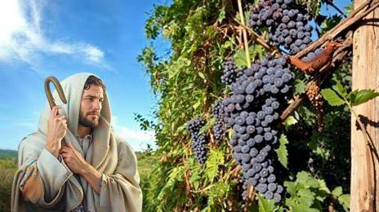
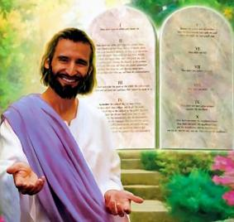

ANG SANGA UG ANG PUNOA SA UBAS
“Ako mao ang punoan sa ubas, kamo mao ang mga sanga. Ang magpabilin Kanako, ug Ako kaniya, magabunga ug daghan; kay kung wala Ako, wala kamo’y mahimo.”— Juan 15:5
Sa dili pa Siya mamatay, gipahayag ni Jesus nga Siya ang “punoan sa ubas,” ug ang Iyang mga tinun-an mao ang “mga sanga.” Unsay pasabot niini?
Ang sanga makabuhi sa makadiyot bisan dili na konektado sa punoan, apan sa ulahi malaya gyud kini. Aron dili kita mawala sa kinabuhing walay katapusan, naghangyo si Jesus kanato: “Magpabilin kamo Kanako” (Juan 15:4). Sa 11 ka bersikulo nga gisulti ni Jesus kining sambingay sa punoan ug mga sanga, gigamit Niya ang pulong “magpabilin” og 10 ka beses—nagpasabot nga kini importante kaayo.
Ang pagpabilin kang Jesus mao ang tambal batok sa pagka-“lukewarm” sa Laodicea. Dugang pa, kini tinubdan sa kalipay (Juan 15:11). Apan unsaon nato pagpabilin kang Jesus?
Pinaagi sa pagbuhat sa makapahimuot Kaniya—nga mao ang pagtuman sa Iyang mga sugo (Juan 15:10). Kini usa ka tubag sa gugma nga gipakita sa Dios kanato (1 Juan 4:19).

Slide 11


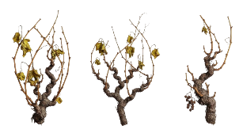

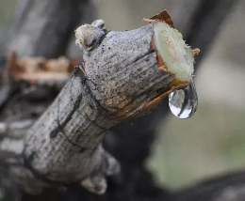
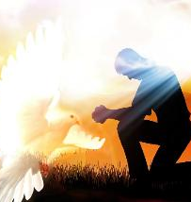
ANG DAGTA
“Magpabilin kamo Kanako, ug Ako diha kaninyo. Sama sa sanga nga dili makabunga sa iyang kaugalingon gawas kon magpabilin kini sa punoan sa ubas, mao usab kamo kon dili kamo magpabilin Kanako.”— Juan 15:4
Sa tingtugnaw (winter), ang mga sanga nakakabit sa punoan, apan dili mamunga. Ngano man? Tungod kay wala sila makadawat sa dagta.
Kung moabot na ang tingpamulak (spring), didto pa sila makadawat sa dagta gikan sa punoan, ug unya moturok ang mga sanga. Ang pulong nga gigamit ni Juan sa Griyego mahimo usab magpasabot sa mga sanga nga naputol ug gisumpay pag-usab sa punoan.
Bisan pa man kung kita bag-ong tubo o naputol nga sanga, usa ka butang ang klaro: kinahanglan nato ang dagta sa punoan. Unsay ikumpara niini nga dagta?
Sa maong panultihon (Juan 14–17), gihatag ni Jesus ang tubag: Ang Espiritu Santo mao ang naglihok sulod kanato aron hatagan kita ug kinabuhi, kung atong dawaton.
Siya ang atong Maglilipay (Comforter) (Juan 14:16–17)
Iyang ipadayag si Jesus kanato (Juan 15:26)
Iyang ipakita ang atong sala (Juan 16:8)
Iyang giya kita ngadto sa tanang kamatuoran (Juan 16:13)

Slide 12

“Ang bulawan nga girekomenda dinhi, nga gisulayan sa kalayo, mao ang pagtuo ug gugma. Kini nagpadato sa kasingkasing; kay kini naputli na hangtod mahimong hinlo, ug samtang kini mas masulayan, mas mosidlak pa ang iyang kahayag.Ang puti nga bisti mao ang kaputli sa kinaiya—ang pagkamatarong ni Cristo nga gihatag sa makasasala. Kini tinuod nga bisti nga langitnon ang kalidad, nga mapalit lamang gikan kang Cristo pinaagi sa kinabuhi nga masinugtanon nga kinabubut-on.Ang pahid sa mata mao ang kaalam ug grasya nga makapahimo kanato sa pag-ila tali sa dautan ug sa maayo, ug sa pag-ila sa sala bisan sa unsang dagway niini. Gihatag sa Dios sa Iyang iglesia ang mga mata nga Iyang gusto pahiran ug kaalam aron sila makakita og klaro; apan daghan ang gustong “butaon” ang mata sa iglesia, kay dili sila ganahan nga ang ilang mga binuhatan mahayag, aron dili sila mabadlong.Ang langitnong pahid sa mata maghatag og klarong pagsabot. Si Cristo mao ang tipiganan sa tanang grasya. Siya nagaingon: ‘Palit kamo gikan Kanako’ (Pinadayag 3:18).”
EGW (Testimonies for the Church, vol. 4, p. 88)

